Slide 1
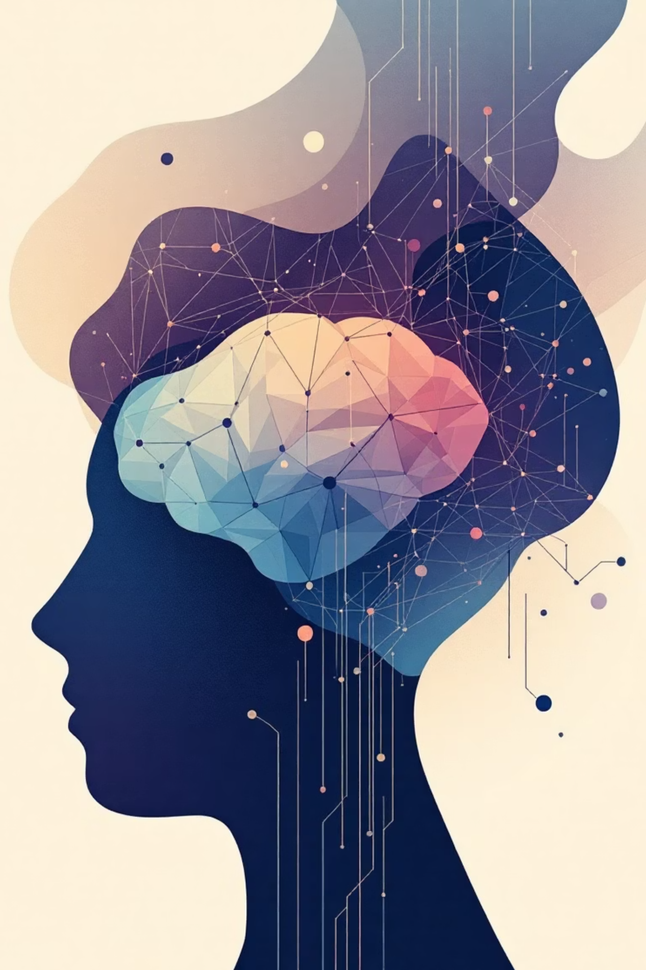
Redes Neurais e Deep Learning: A Revolução da Inteligência Artificial
Desvendando o Cérebro Digital: Uma Imersão em Redes Neurais e Deep Learning

Slide 2
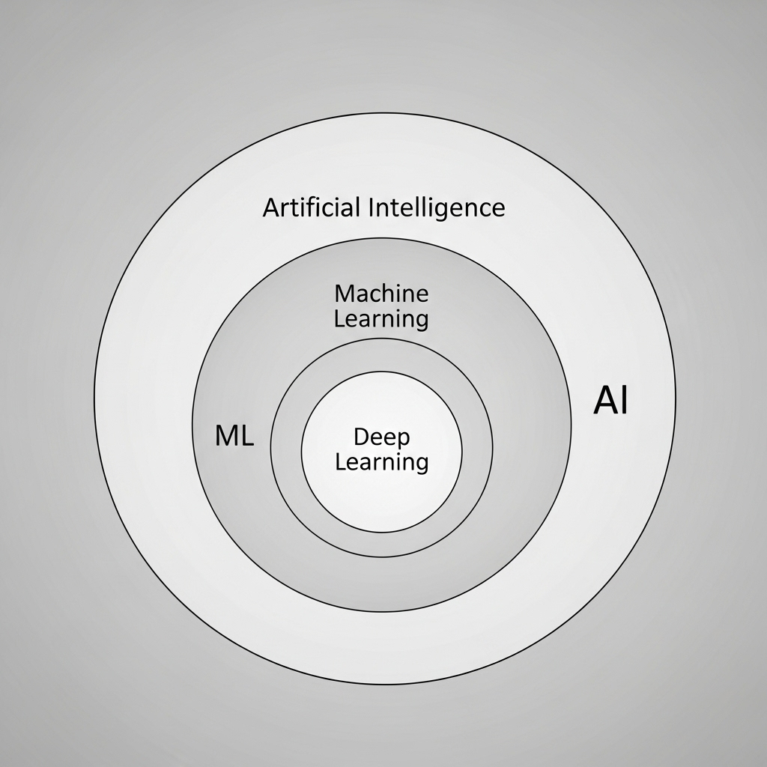
Introdução à IA e Machine Learning
Já sabemos que IA é a capacidade de sistemas ou máquinas simularem a inteligência humana para realizar tarefas como aprender, raciocinar, resolver problemas e tomar decisões.
começou com a visão de Alan Turing nos anos 1940, que questionou se máquinas poderiam pensar, e foi formalmente batizada na Conferência de Dartmouth em 1956. Os primeiros anos foram marcados por grande otimismo em programar a inteligência humana explicitamente, mas as limitações de dados e poder computacional logo levaram a períodos de desilusão, conhecidos como "Invernos da IA", à medida que a complexidade do mundo real superava a capacidade dos sistemas baseados em regras.
A virada aconteceu quando o foco mudou da programação explícita para o Machine Learning (Aprendizado de Máquina), onde as máquinas aprendem com dados. Essa abordagem ganhou tração nos anos 1990 e explodiu na década de 2010 com o advento do Deep Learning – redes neurais profundas. Impulsionado por grandes volumes de dados (Big Data), hardware poderoso (GPUs) e algoritmos aprimorados, o Deep Learning revolucionou áreas como visão computacional e processamento de linguagem natural, culminando na era atual da IA Generativa, com modelos capazes de criar textos, imagens e outros conteúdos de forma impressionante
Fontes confiáveis: IBM Research, Amazon Web Services (AWS) e principais conferências acadêmicas como NeurIPS e ICML documentam continuamente os avanços nesta área em rápida evolução.

Slide 3
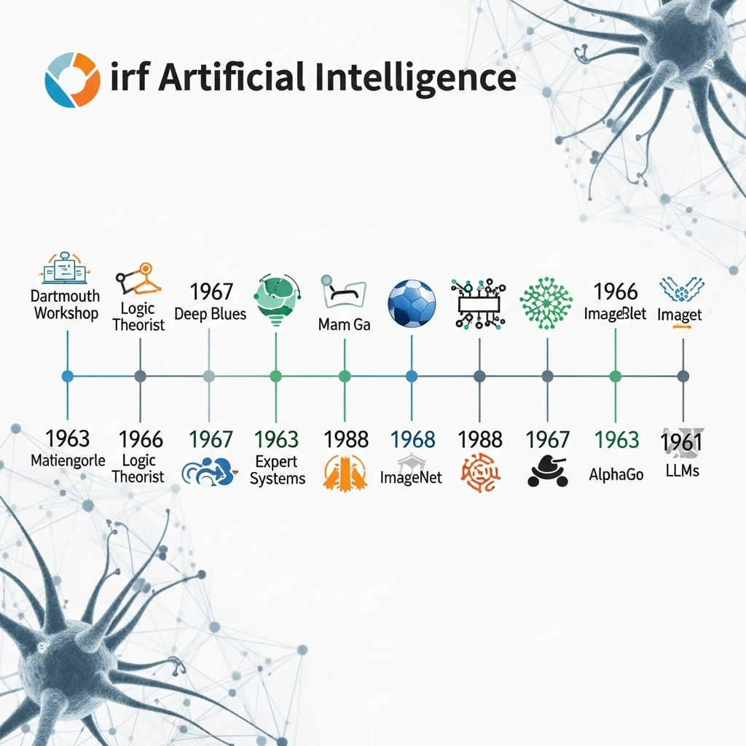
Introdução à IA e Machine Learning
A IA Específica (ou Estreita) é a forma de inteligência artificial que se destaca em uma única tarefa ou um conjunto limitado de atividades, sem possuir inteligência além de sua programação para esse fim. Todos os sistemas de IA que utilizamos hoje, desde assistentes virtuais e carros autônomos até algoritmos de reconhecimento facial e sistemas de recomendação, são exemplos de IA Específica. Eles são especialistas em seus domínios, mas não têm a capacidade de transferir esse conhecimento ou adaptar-se para resolver problemas em áreas diferentes daquelas para as quais foram treinados.
Por outro lado, a IA Geral (AGI) representaria uma inteligência artificial com a capacidade intelectual de um ser humano em todos os seus aspectos. Ela seria capaz de aprender, raciocinar, planejar, resolver problemas e compreender o mundo em múltiplos domínios, de forma flexível e adaptável, similar à cognição humana.
Fontes confiáveis: IBM Research, Amazon Web Services (AWS) e principais conferências acadêmicas como NeurIPS e ICML documentam continuamente os avanços nesta área em rápida evolução.

Slide 4

Introdução à IA e Machine Learning
A IA Específica (ou Estreita) é a forma de inteligência artificial que se destaca em uma única tarefa ou um conjunto limitado de atividades, sem possuir inteligência além de sua programação para esse fim. Todos os sistemas de IA que utilizamos hoje, desde assistentes virtuais e carros autônomos até algoritmos de reconhecimento facial e sistemas de recomendação, são exemplos de IA Específica. Eles são especialistas em seus domínios, mas não têm a capacidade de transferir esse conhecimento ou adaptar-se para resolver problemas em áreas diferentes daquelas para as quais foram treinados.
Por outro lado, a IA Geral (AGI) representaria uma inteligência artificial com a capacidade intelectual de um ser humano em todos os seus aspectos. Ela seria capaz de aprender, raciocinar, planejar, resolver problemas e compreender o mundo em múltiplos domínios, de forma flexível e adaptável, similar à cognição humana.
Fontes confiáveis: IBM Research, Amazon Web Services (AWS) e principais conferências acadêmicas como NeurIPS e ICML documentam continuamente os avanços nesta área em rápida evolução.

Slide 5

Introdução à IA e Machine Learning
Machine Learning (ML) é uma subárea da Inteligência Artificial que se dedica à criação de sistemas capazes de aprender a partir de dados, sem serem explicitamente programados para cada tarefa. Em vez de receberem um conjunto fixo de instruções, esses algoritmos identificam padrões, tiram conclusões e tomam decisões ou fazem previsões baseadas nos dados que analisam. Com o tempo e com mais dados, esses sistemas podem aprimorar continuamente seu desempenho, tornando-se mais precisos e eficientes nas suas respectivas funções.
Existem três tipos principais de aprendizado em Machine Learning. O Aprendizado Supervisionado utiliza dados que já vêm com "respostas" (rótulos) para treinar o modelo, como ensinar um sistema a classificar e-mails como spam ou não-spam. O Aprendizado Não Supervisionado lida com dados sem rótulos, buscando descobrir padrões ocultos ou agrupar informações de forma natural, como identificar segmentos de clientes em um mercado. Já o Aprendizado por Reforço envolve um agente que aprende a tomar decisões através de tentativas e erros em um ambiente, recebendo "recompensas" por ações corretas e "penalidades" por ações incorretas, comum em robótica e jogos.
Fontes confiáveis: IBM Research, Amazon Web Services (AWS) e principais conferências acadêmicas como NeurIPS e ICML documentam continuamente os avanços nesta área em rápida evolução.

Slide 6
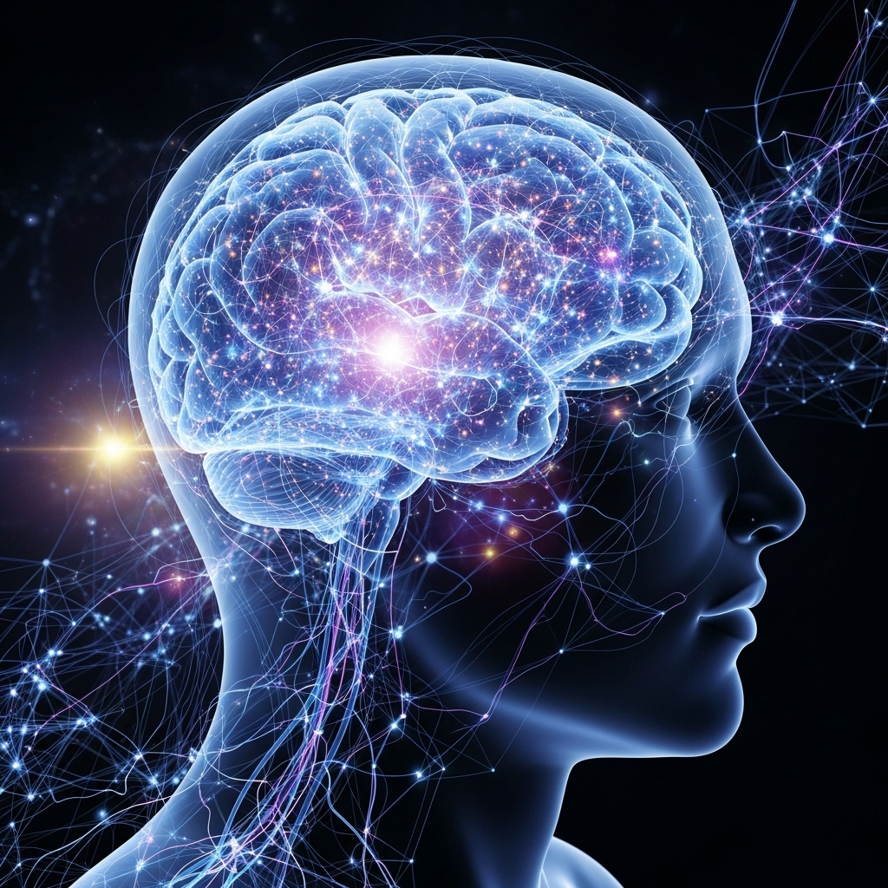
Introdução à IA e Machine Learning
As Redes Neurais são um subcampo crucial do Machine Learning e representam a espinha dorsal do Deep Learning. Inspiradas na estrutura e funcionamento do cérebro humano, elas são compostas por camadas interconectadas de nós (neurônios artificiais) que processam informações de forma hierárquica. Ao contrário de modelos de ML mais tradicionais, as redes neurais se destacam na identificação de padrões complexos em grandes volumes de dados brutos, como imagens, sons e textos, sendo capazes de "aprender" características importantes de forma automática.
A proeminência atual das Redes Neurais, especialmente o Deep Learning, pode ser atribuída a três fatores convergentes. Primeiramente, a disponibilidade massiva de dados, que permite treinar modelos com milhões ou bilhões de exemplos, é fundamental para o desempenho dessas redes. Em segundo lugar, o poder computacional avançado, particularmente o uso de GPUs (Unidades de Processamento Gráfico), tornou viável o treinamento de redes muito grandes e complexas em tempo razoável. Por fim, o desenvolvimento de algoritmos e arquiteturas mais sofisticadas (como as redes neurais convolucionais e recorrentes) e aprimoramentos nas técnicas de treinamento contribuíram significativamente para superar desafios anteriores e impulsionar suas capacidades.
Fontes confiáveis: IBM Research, Amazon Web Services (AWS) e principais conferências acadêmicas como NeurIPS e ICML documentam continuamente os avanços nesta área em rápida evolução.

Slide 7
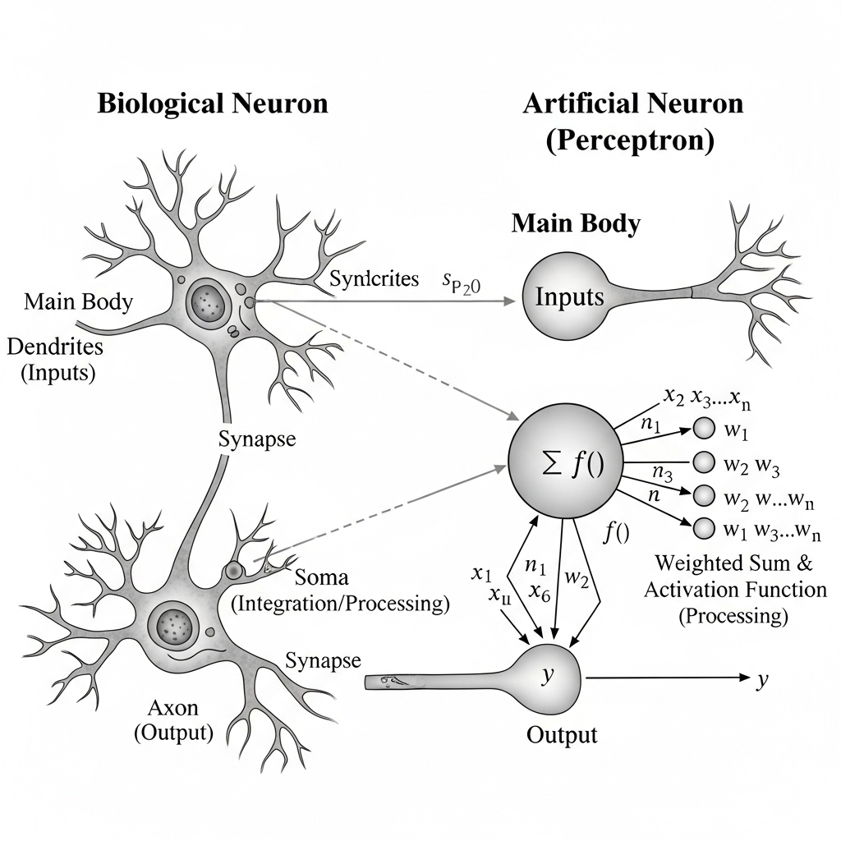
O Neurônio Artificial
A unidade fundamental das redes neurais, tanto biológicas quanto artificiais, é o neurônio. No contexto biológico, um neurônio humano é uma célula especializada que recebe e transmite informações através de sinais elétricos e químicos. Ele é composto por dendritos que recebem sinais de outros neurônios, um corpo celular que processa esses sinais, um axônio que transmite o sinal processado e sinapses, as conexões que permitem a comunicação com outros neurônios. Essa complexa estrutura de comunicação é a inspiração por trás do Perceptron, o modelo mais simples de um neurônio artificial, que busca replicar essa capacidade básica de processamento e transmissão de informações.
Fontes confiáveis: IBM Research, Amazon Web Services (AWS) e principais conferências acadêmicas como NeurIPS e ICML documentam continuamente os avanços nesta área em rápida evolução.

Slide 8
O Neurônio Artificial
O Perceptron, ou neurônio artificial, simula essa funcionalidade básica de maneira matemática. Ele recebe múltiplas entradas, cada uma associada a um peso, que representa a importância ou a força da conexão, análogo à sinapse. Um bias é adicionado, funcionando como um limiar ou ajuste para a ativação. A primeira etapa do Perceptron é calcular uma soma ponderada dessas entradas. Em seguida, essa soma é passada para uma função de ativação (como uma função de passo, sigmoide ou ReLU), que determina a saída final do neurônio. Essa saída pode representar uma "decisão" ou uma "resposta". Embora um único Perceptron possa fazer decisões simples, como classificar dados em duas categorias, sua principal limitação é que ele só consegue resolver problemas que são linearmente separáveis, ou seja, onde as categorias podem ser divididas por uma linha reta (ou hiperplano em dimensões superiores).
Fontes confiáveis: IBM Research, Amazon Web Services (AWS) e principais conferências acadêmicas como NeurIPS e ICML documentam continuamente os avanços nesta área em rápida evolução.

Slide 9
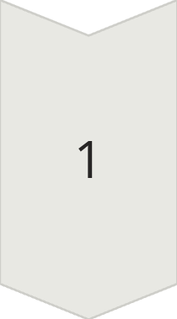
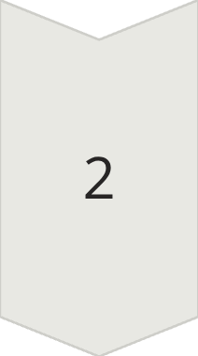
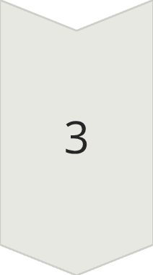
Arquitetura das Redes Neurais
Camada de Entrada
O portal de entrada dos dados no sistema neural. Esta camada recebe os dados brutos em sua forma original - sejam pixels de uma imagem digital, valores numéricos de sensores, ou tokens de texto processado. Cada neurônio na camada de entrada corresponde a uma característica específica dos dados de entrada, estabelecendo a interface inicial entre o mundo real e o processamento artificial.
Camadas Ocultas
O coração do processamento neural, onde a verdadeira "magia" acontece. Estas camadas intermediárias extraem e transformam características progressivamente mais complexas e abstratas dos dados. Em redes profundas, as primeiras camadas podem detectar bordas e texturas simples, enquanto camadas mais profundas reconhecem formas, objetos e até conceitos abstratos como estilo ou emoção.
Camada de Saída
A síntese final do processamento, onde a rede apresenta suas conclusões. Para tarefas de classificação, cada neurônio de saída representa uma classe possível com sua probabilidade associada. Para regressão, a saída pode ser um valor numérico contínuo. A arquitetura desta camada é cuidadosamente projetada para corresponder ao tipo específico de problema que a rede deve resolver.
Redes Feedforward
Redes Recorrentes
Arquitetura clássica onde a informação flui em uma única direção, da entrada para a saída, sem formar loops ou ciclos. Esta estrutura linear é ideal para tarefas como classificação de imagens estáticas, onde não há dependência temporal nos dados. A simplicidade conceitual facilita o treinamento e a interpretação dos resultados.
Arquiteturas mais sofisticadas que incorporam conexões cíclicas, permitindo que a informação persista e seja reutilizada ao longo do tempo. Esta "memória" temporal as torna perfeitas para processar sequências como texto, áudio, vídeo ou séries temporais, onde o contexto passado influencia significativamente o processamento atual.

Slide 10
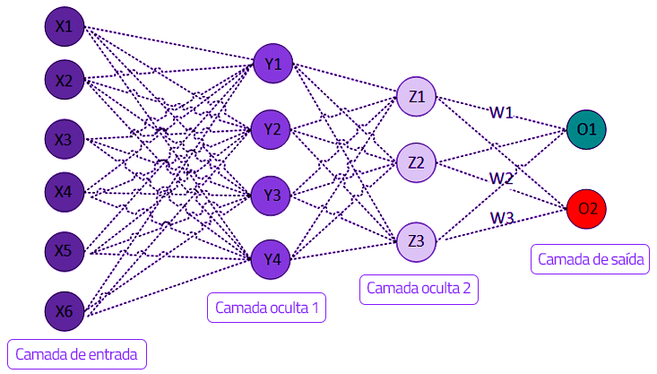
Arquitetura das Redes Neurais
Redes Neurais Convolucionais (CNNs)
Redes Neurais Recorrentes (RNNs)

Slide 11
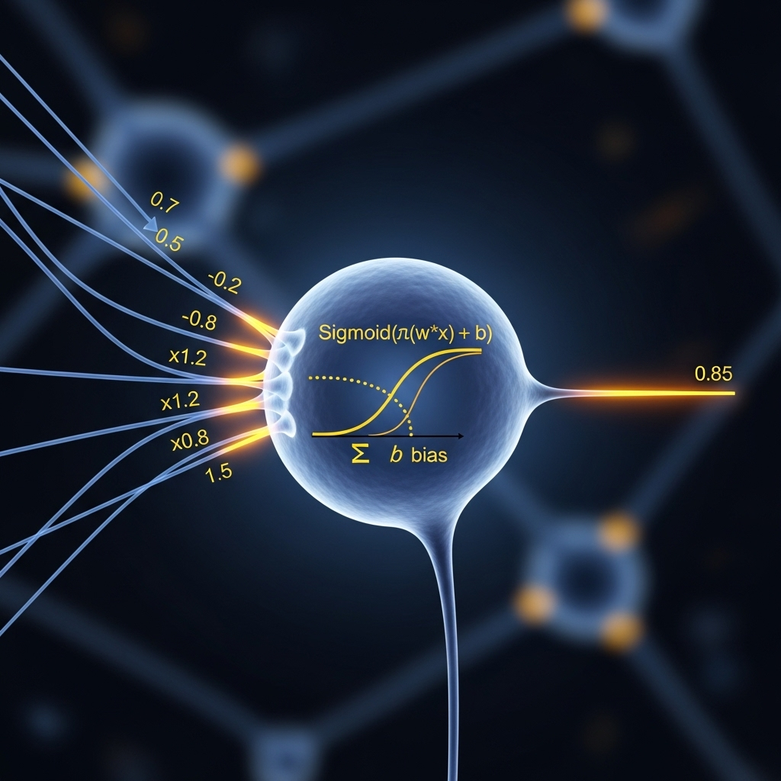
O Neurônio Artificial
As funções de ativação em camadas ocultas são cruciais porque introduzem a não-linearidade nos modelos de rede neural. Sem elas, uma rede neural, mesmo com muitas camadas, agiria como um simples modelo linear, incapaz de aprender e representar relações complexas nos dados. Existem diversas funções de ativação, cada uma com suas características. A Sigmoide e a Tanh (tangente hiperbólica) costumavam ser populares, pois comprimem as entradas para um intervalo entre 0 e 1 ou -1 e 1, respectivamente, sendo úteis em camadas de saída para probabilidades ou classificações binárias. No entanto, elas sofrem com o problema do "gradiente que desaparece" (vanishing gradient) em camadas mais profundas. Por isso, a ReLU (Rectified Linear Unit), que retorna a entrada se for positiva e zero caso contrário, tornou-se a escolha padrão para camadas ocultas devido à sua simplicidade computacional e por ajudar a mitigar o problema do gradiente que desaparece, permitindo o treinamento de redes mais profundas.

Slide 12
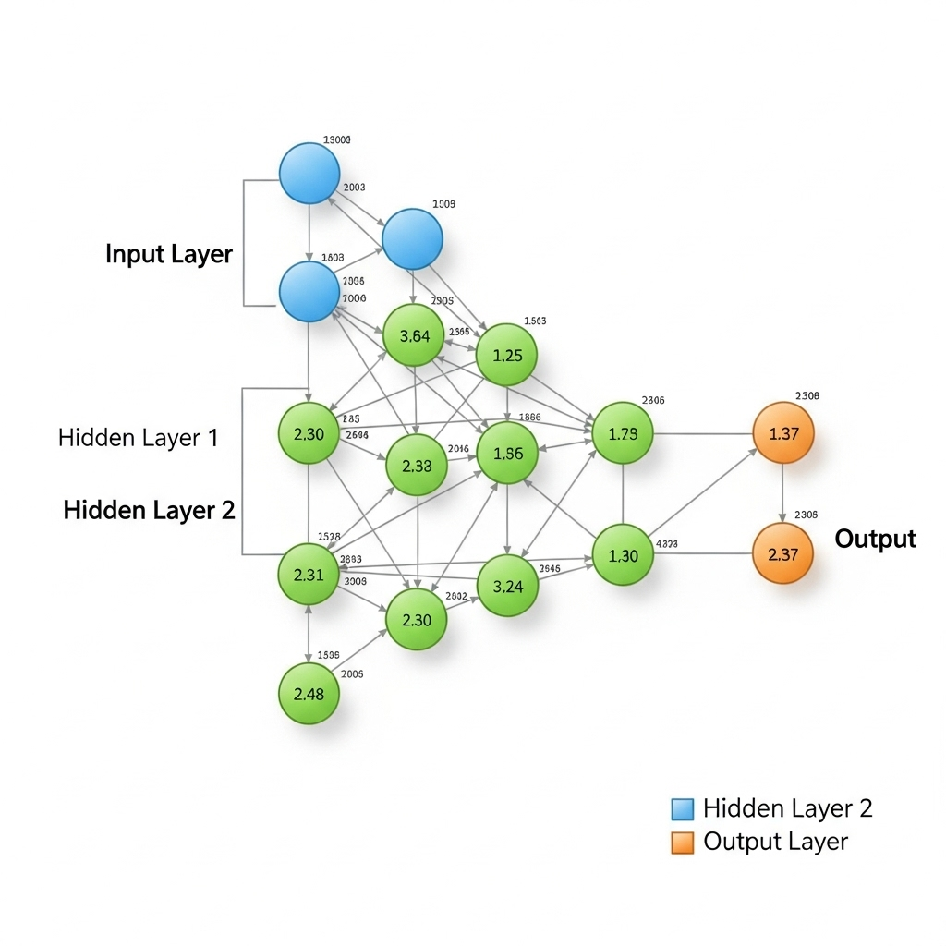
O Neurônio Artificial
O fluxo de informação em uma rede neural feedforward (alimentação direta) ocorre em uma única direção, da camada de entrada para a camada de saída. Os dados de entrada são alimentados na primeira camada, processados pelos neurônios, e suas saídas são passadas como entradas para a próxima camada. Esse processo se repete camada a camada até que a informação chegue à camada de saída, onde a previsão ou classificação final é gerada. Não há ciclos ou loops de feedback nesse tipo de rede, o que simplifica o cálculo e a propagação da informação. É dentro desse fluxo unidirecional que as funções de ativação atuam, transformando as somas ponderadas dos neurônios em sinais de saída não-lineares, permitindo que a rede aprenda representações de dados cada vez mais complexas à medida que os dados viajam através de suas camadas ocultas.

Slide 13
O Neurônio Artificial
Uma rede neural feedforward, ou de alimentação direta, é o tipo mais fundamental de rede neural artificial, onde a informação se move em uma única direção, do nó de entrada através das camadas ocultas para o nó de saída, sem quaisquer ciclos ou loops de feedback. Nela, os dados de entrada são apresentados à primeira camada, processados sequencialmente através das camadas intermediárias (ocultas) onde cada neurônio aplica pesos, um bias e uma função de ativação à soma ponderada de suas entradas, e finalmente, chegam à camada de saída que produz o resultado final. Por exemplo, em um classificador de dígitos manuscritos como o MNIST, a entrada seria uma imagem 28x28 pixels do dígito (784 valores de pixel), que atravessaria as camadas ocultas que aprendem a identificar características do dígito (bordas, curvas), e a saída seria um vetor de 10 probabilidades, indicando a chance de a imagem ser um '0', um '1', e assim por diante, até o '9'.

Slide 14
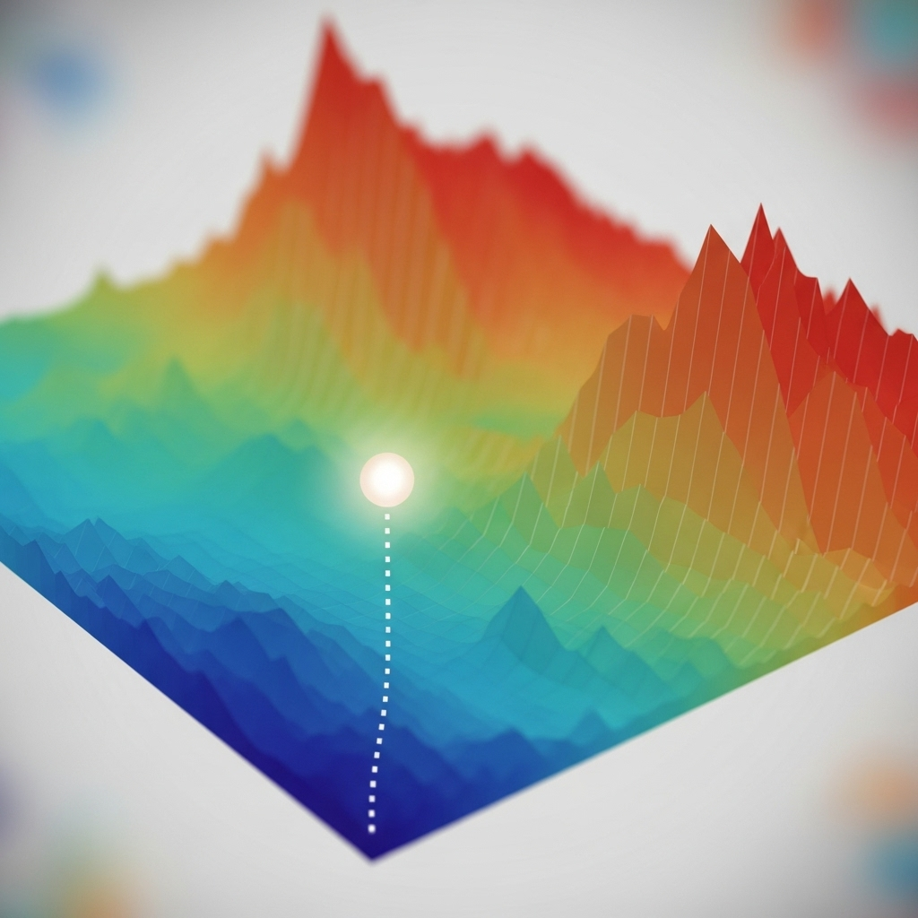
O Treinamento de Redes Neurais
Quando uma entrada (como a imagem de um dígito no MNIST) é fornecida à rede, ela atravessa todas as camadas, onde cada neurônio realiza sua soma ponderada e aplica a função de ativação. Ao final desse caminho unidirecional, a camada de saída da rede gera uma previsão ou estimativa, que pode ser, por exemplo, uma probabilidade para cada classe no caso de classificação (como qual dígito está na imagem) ou um valor numérico para problemas de regressão. Essa saída final é a "suposição" da rede sobre a entrada fornecida.

Slide 15
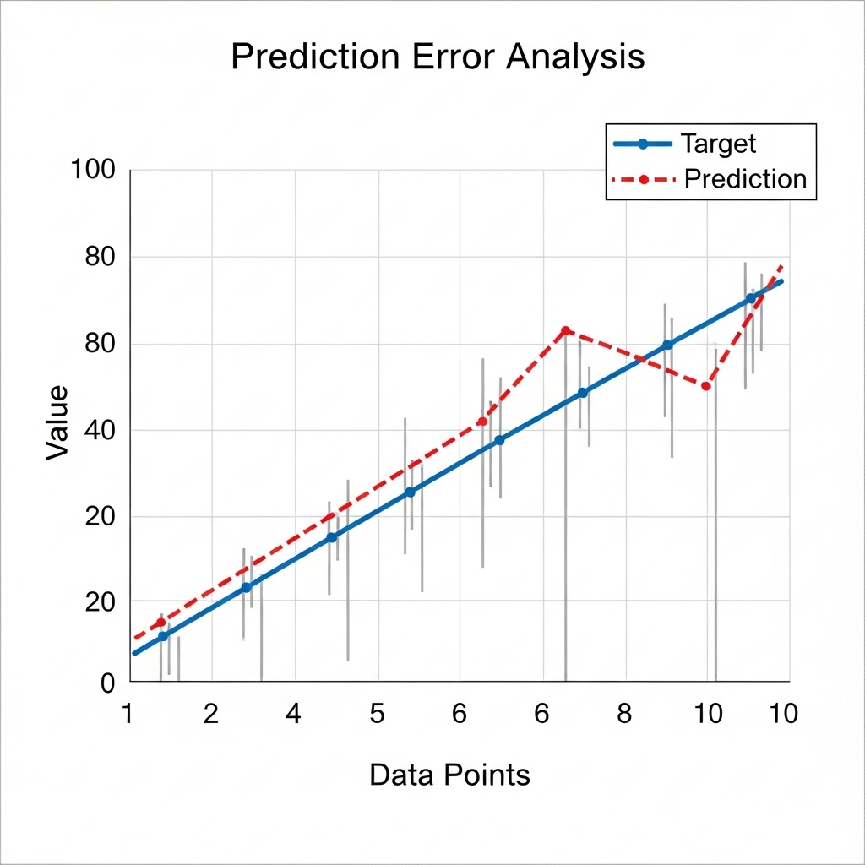
O Treinamento de Redes Neurais
Para determinar o quão boa ou ruim é essa "suposição", utilizamos uma **Função de Perda (Loss Function)**, também conhecida como função de erro. Esta função quantifica a "distância" ou a discrepância entre a saída prevista pela rede e o valor real (ou "ground truth") que a rede deveria ter produzido. Por exemplo, em problemas de regressão, o **Erro Quadrático Médio (MSE)** é comum, calculando a média dos quadrados das diferenças entre os valores previstos e reais. Para tarefas de classificação, a **Entropia Cruzada (Cross-Entropy)** é amplamente utilizada, medindo a diferença entre as distribuições de probabilidade previstas e reais. O objetivo primordial durante o treinamento de uma rede neural é precisamente **minimizar** essa função de perda, o que significa ajustar os pesos e biases da rede para que suas suposições fiquem o mais próximas possível dos valores reais. Quando consideramos a perda média ou somada sobre todo o conjunto de dados de treinamento, referimo-nos ao **"Custo" de uma Rede**, que serve como uma métrica global da performance da rede em relação a todo o dataset.

Slide 16
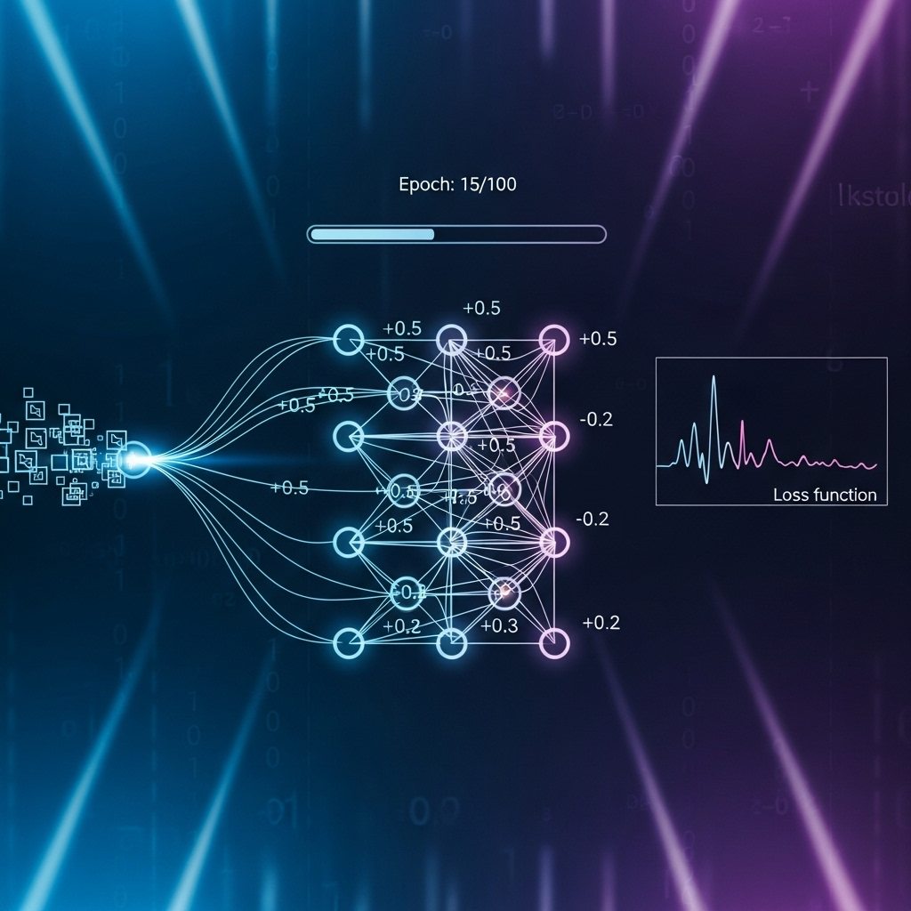
O Treinamento de Redes Neurais
A saída de um neurônio em uma camada (antes da função de ativação) é calculada da seguinte forma: Z = (W₁ ⋅ X₁ + W₂ ⋅ X₂ + ... + Wₙ ⋅ Xₙ) + b Onde: • Xᵢ: são as entradas do neurônio. • Wᵢ: são os pesos correspondentes a cada entrada. • b: é o bias. Este valor Z é então passado para uma função de ativação (como ReLU, Sigmoid, etc.) para produzir a saída final do neurônio.

Slide 17
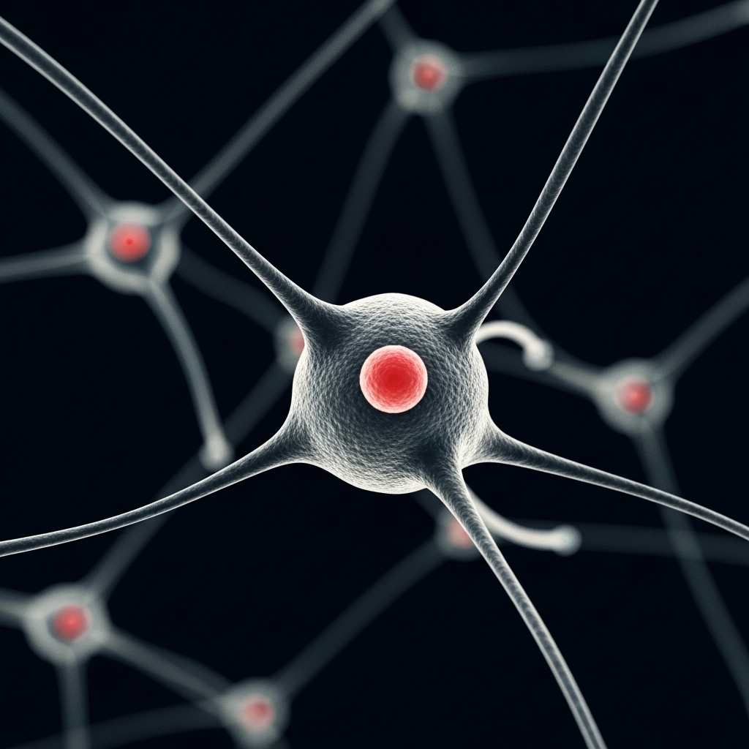
Pesos
O que são: Números que representam a força ou a importância da conexão entre os neurônios de uma camada e os neurônios da camada seguinte.
Função: Multiplicam o sinal de entrada, influenciando o neurônio receptor. Pesos maiores indicam maior influência.
Aprendizagem: Ajustados durante o treinamento para modelar a relação entre entradas e saídas, buscando a saída desejada.

Slide 18
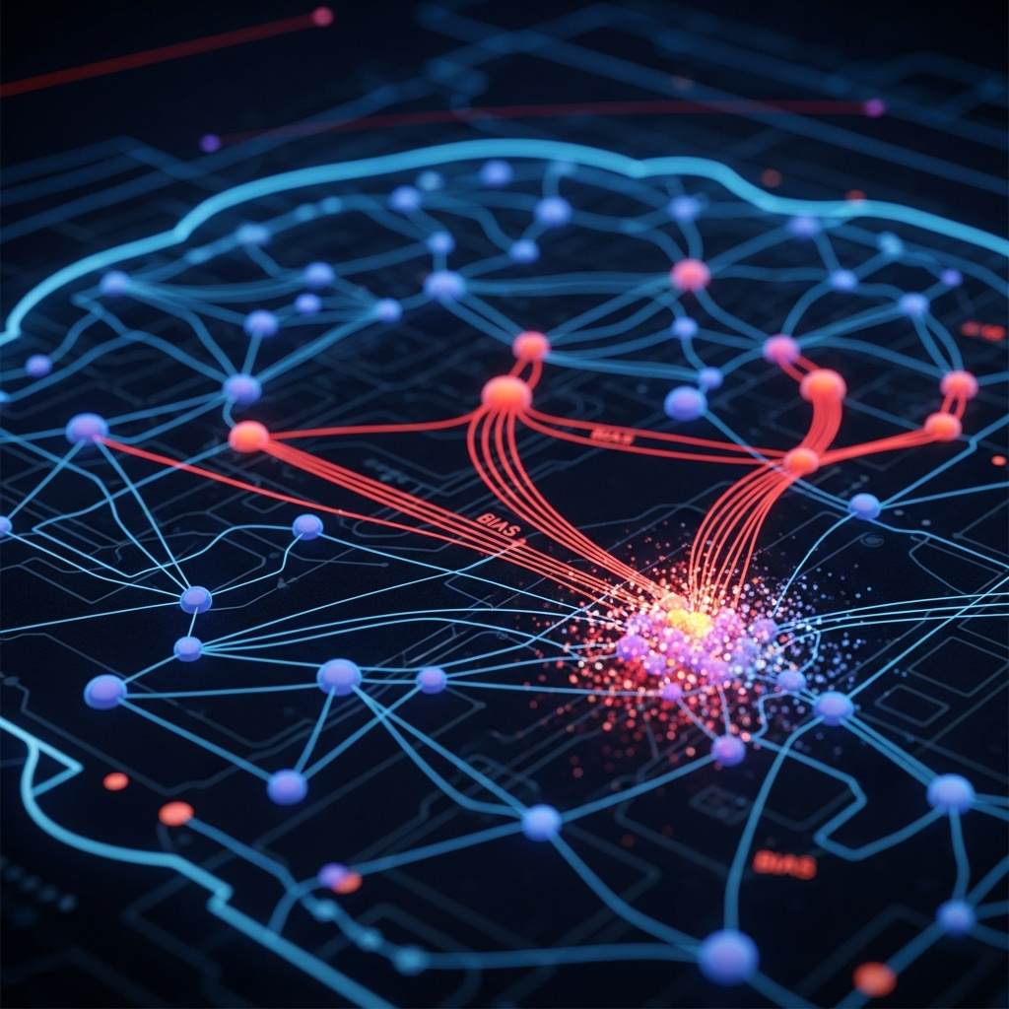
Biases
O que são: Um valor adicional (offset ou limiar) somado à soma ponderada das entradas de um neurônio antes da função de ativação.
Função: Permite que a função de ativação seja deslocada, dando flexibilidade ao neurônio para ser ativado independentemente da força das entradas.
Analogia: Facilita ou dificulta a "abertura da porta" do neurônio, ajustando seu ponto de ativação.

Slide 19
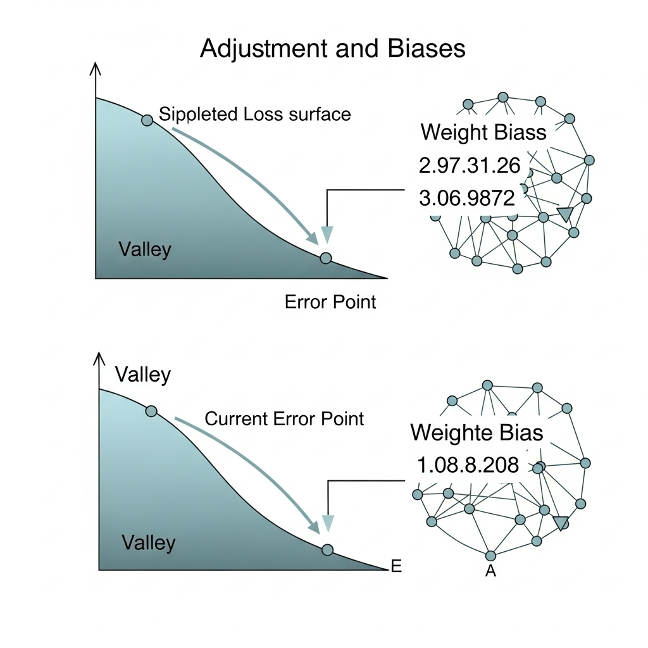
Determinação dos Pesos
A determinação dos pesos (e também dos biases) em uma rede neural é o cerne do processo de treinamento ou "aprendizagem" da rede. Inicialmente, esses pesos e biases são configurados aleatoriamente. O objetivo é ajustá-los de forma iterativa para que a rede consiga fazer previsões cada vez mais precisas, o que se traduz em minimizar a função de perda. A técnica mais fundamental para conseguir isso é o Gradiente Descendente (Gradient Descent). Imagine a função de perda como uma paisagem montanhosa; o gradiente descendente nos guia "descendo a montanha" (ou seja, em direção ao mínimo da perda) ajustando os pesos em pequenos passos. A taxa de aprendizado (learning rate) é um hiperparâmetro crucial que determina o tamanho desses passos: uma taxa muito grande pode pular o mínimo, enquanto uma muito pequena pode tornar o treinamento muito lento.

Slide 20
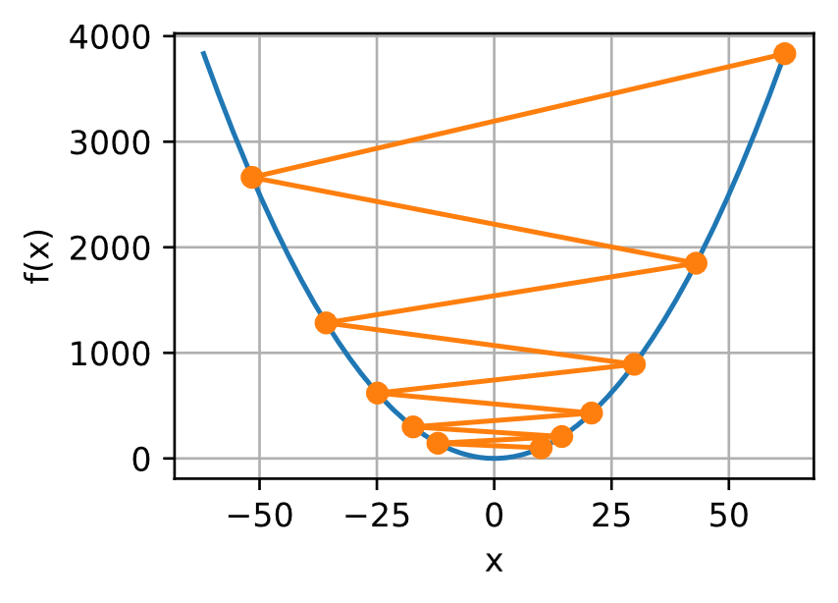
Como Funciona
O aprendizado de uma rede neural é o processo central pelo qual ela ajusta seus pesos e biases para minimizar o erro entre suas previsões e os valores reais, capacitando-a a realizar tarefas complexas. Este ajuste iterativo é orquestrado primeiramente pelo Gradiente Descendente, que pode ser visualizado como um explorador descendo uma montanha (a "superfície de perda"). O objetivo é encontrar o ponto mais baixo da montanha, que representa o conjunto ideal de pesos e biases que resulta no menor erro. Para isso, o algoritmo calcula a "inclinação" mais íngreme em cada ponto da superfície e move os parâmetros nessa direção, um pequeno "passo" de cada vez.

Slide 21
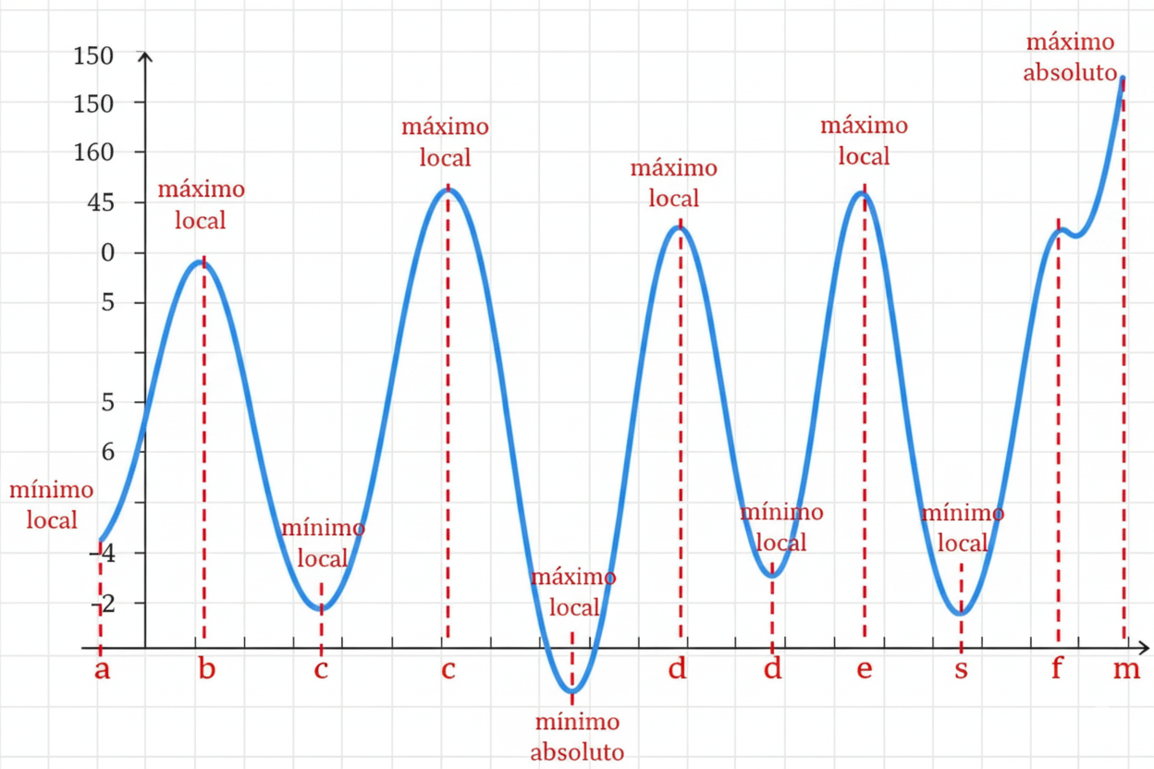
Como Funciona
O tamanho desse "passo" é determinado pela Taxa de Aprendizado (Learning Rate), um hiperparâmetro crucial que controla a magnitude das atualizações dos pesos e biases.
Uma taxa muito alta pode fazer com que o algoritmo "salte" sobre o mínimo, enquanto uma taxa muito baixa pode tornar o treinamento excessivamente lento. Além disso, a superfície de perda pode ter múltiplos vales, levando ao problema do Mínimo Local vs. Global; o Gradiente Descendente pode convergir para um mínimo local, que é o ponto mais baixo em uma região específica, mas não necessariamente o ponto de erro mais baixo de toda a superfície (o mínimo global).

Slide 22
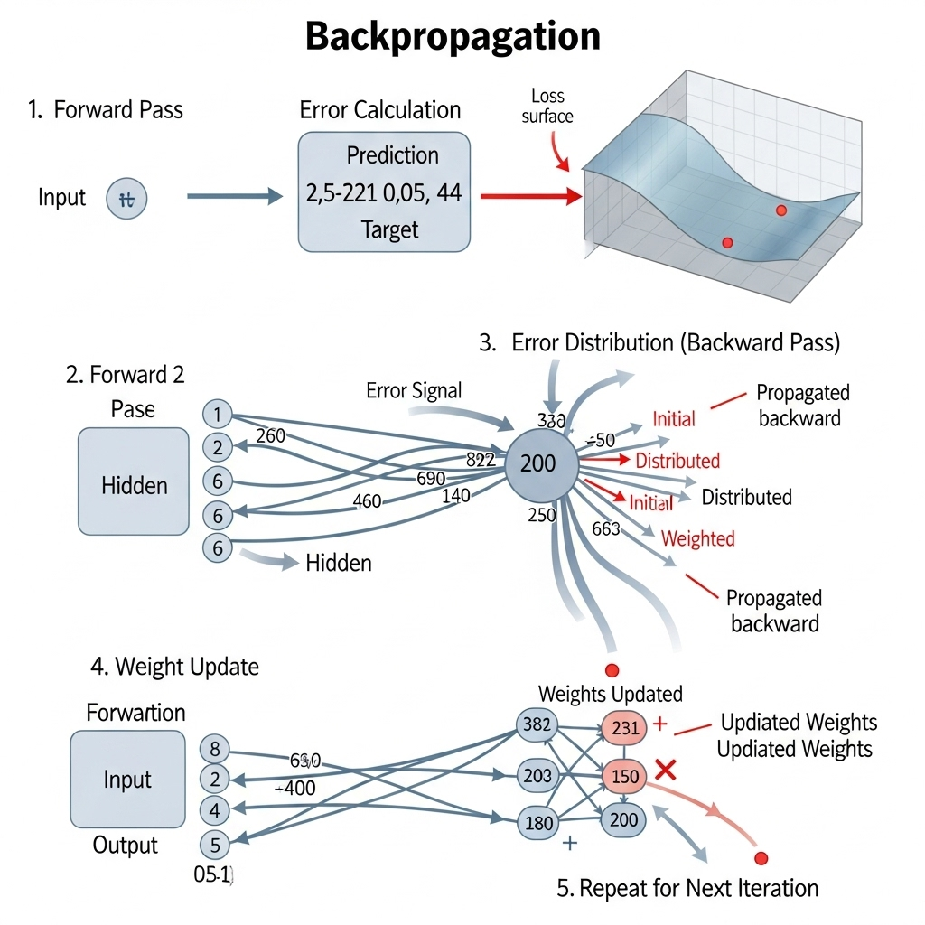
Como Funciona
Para calcular a inclinação necessária para o Gradiente Descendente de forma eficiente em redes neurais complexas, emprega-se o algoritmo de Backpropagation (Retropropagação do Erro). Este mecanismo usa a regra da cadeia do cálculo diferencial para determinar como uma pequena mudança em cada peso ou bias impacta o erro final da rede.
O processo começa calculando o erro na camada de saída e, em seguida, "propaga esse erro de volta" através da rede, camada por camada. Ao fazer isso, o Backpropagation atribui uma parcela de responsabilidade do erro a cada peso e bias, permitindo que seus gradientes sejam calculados de forma precisa e eficiente para a etapa de atualização.

Slide 23
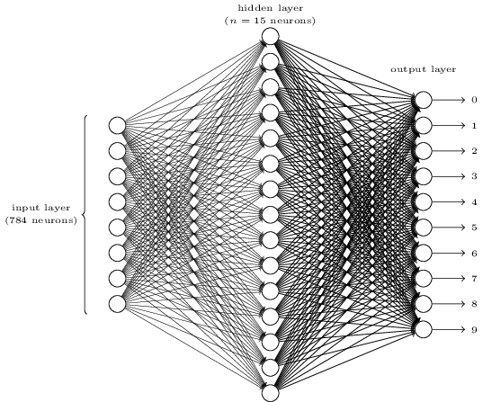
Como Funciona

